Slide 1
基于大规模日志的故障诊断
初赛总结

Slide 2
CONTENTS
目 录
1
2
3
4
赛题背景
特征工程
分类器
复赛规划

Slide 3
赛题背景
PART
ONE
1.1赛题介绍 1.2数据集分析 1.3赛程安排 1.4相关工作

Slide 4
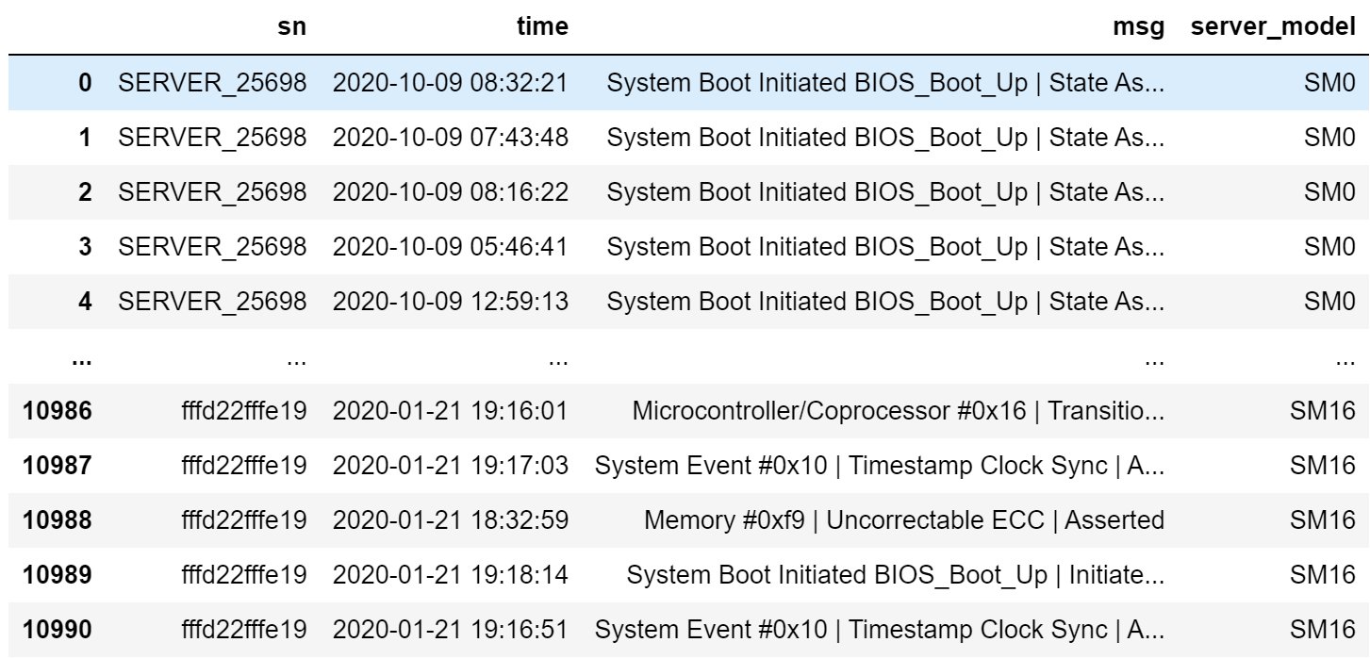
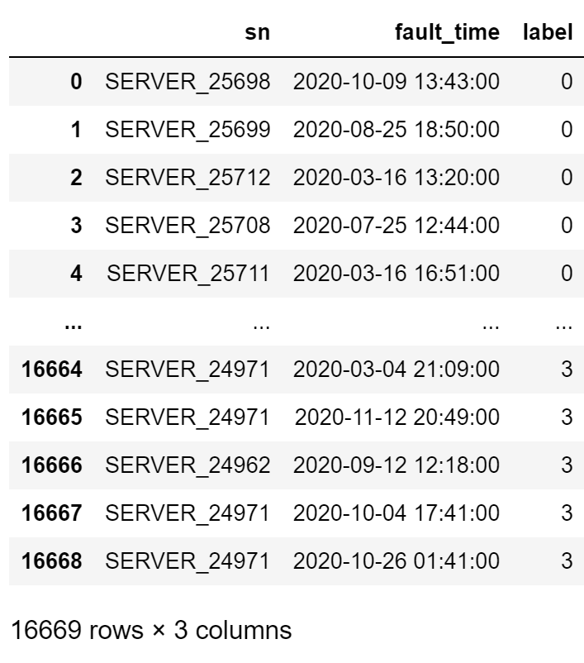
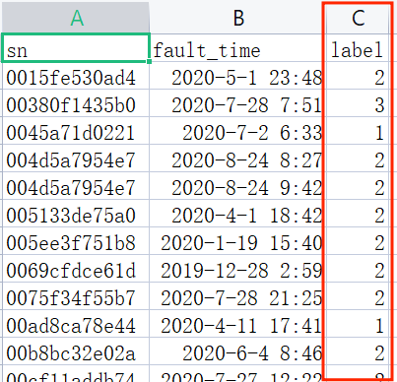
1.1 赛题介绍
日志数据故障诊断
提供大量无标签日志语料数据，与适量有标注（包含故障时间与类型）的日志数据。
提交数据集均为异常，需要判断每条数据的异常类型
日志语料
训练数据
提交数据

Slide 5
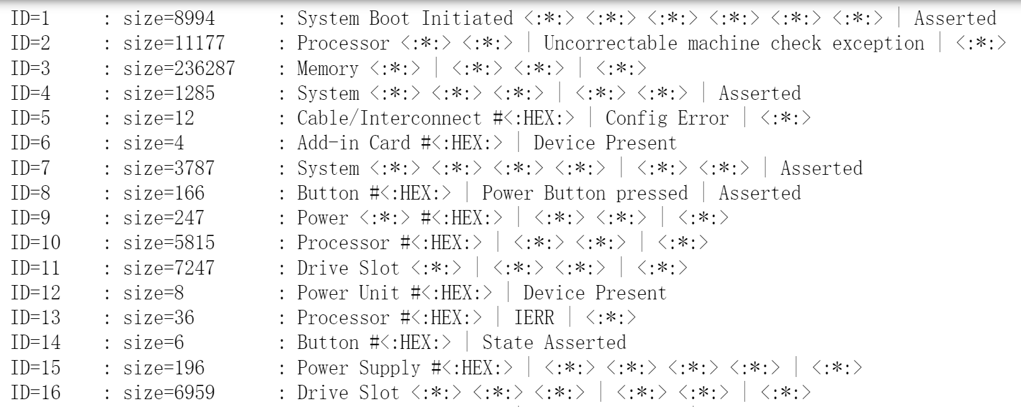
1.2 数据集分析
日志数据 | 训练数据 | 提交数据
493527 | 16669 | 3011/3030
日志模板匹配数量：206个
label | num
0 | 1476
1 | 2463
2 | 3387
3 | 9943
测试数据标签分布

Slide 6
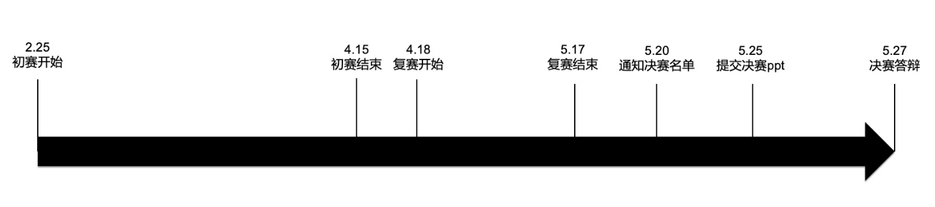
1.3 赛程安排
初赛前一百进入复赛，A榜每天线上提交两次，B榜一次，成绩以B榜为准
复赛测试数据无法下载，采用docker提交，每天两次机会，前六名晋级决赛
时间复杂度：整体推理流程需在六小时内完成
成绩评价指标：加权的F1-score

Slide 7
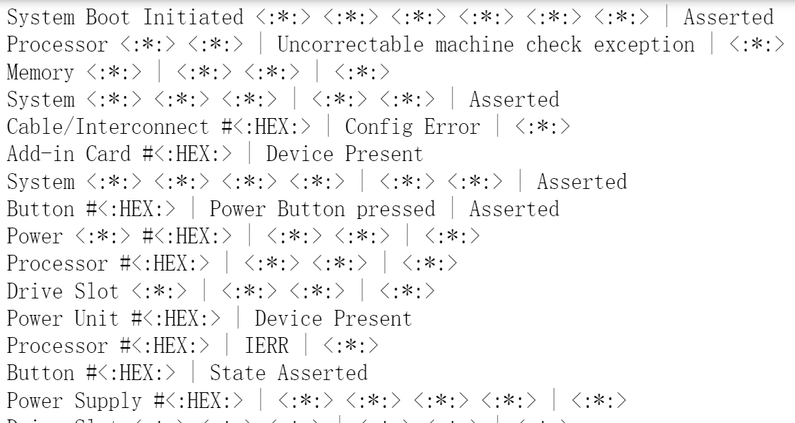
1.4 相关工作
结构化数据处理和自然语言处理
结构化数据：模板匹配
Drain3示例：
特征：各种统计特征
分类器：树模型
调参：GridSearchCV
自然语言处理
使用无标签语料和训练集数据
利用文本相似度
特征：Doc2Vec embedding
分类：attention、lstm等
结合起来——

Slide 8
2. 特征工程
PART
TWO
2.1研究思路 2.2特征处理 2.3初赛结果

Slide 9
2.1 研究思路
多重特征工程
只用统计特征：0.62（均为线上得分）
只用nlp：0.46
集成树模型能够很好地处理高维数据
常用embedding：Word2Vec-Skip-gram 和 CBOW
Item2Vec、Graph Embedding、Doc2Vec、词频特征tf-idf
提取模板：drain3、deeplog、结构分割
常用统计：滑动窗口内模板日志模板出现次数、特征出现次数
统计特征：时间特征、故障类型、包含故障、最大、平均等
特征交叉
特征工程对比
 | NLP | 统计
优点 | 时间短 自动构建 方便处理 | 准确率高 树模型 灵活
缺点 | 准确率低 区分度低 无结构 | 耗时长 手动收集 复杂

Slide 10
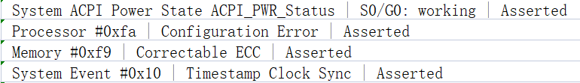
2.2 特征处理
取距离异常时间最近的20条日志数据
Word2Vec-CBOW预训练，对句子包含的所有单词embedding求平均得到句子embedding（因为padding不使用Dov2Vec）
TF-IDF词频特征embedding
根据'|'符号划分每条日志信息
重要特征：类型特征、CPU类型、asserted/deasserted、系统错误类型、内存错误类型
时间跨度、出现最多的类型特征、出现次数次高
统计出现次数、占比、与平均值之差、之比、最大最小跨度

Slide 11
2.3 初赛结果
初赛B榜：55名/0.6879
特征 | 提升幅度
最多类型 | 10%（0.06）
接受与否 | 7%（0.04）
系统错误 | 3%（0.02）
时间跨度 | 3%（0.02）
评价指标：加权F1值，对前两种异常类别侧重大
线下交叉验证分数：0.72+
线上：0.6879
特征比分类器重要
特征实验对比：（线下）
特征 | Doc2Vec | Word2vec | Drain3-10条 | 加入统计特征 | NLP+特征
macroF1 | 0.48 | 0.492 | 0.57 | 0.62 | 0.7+

Slide 12
3 分类器
PART
THREE
3.1树模型 3.2调参效果 3.3深度学习

Slide 13
3.1 树模型
LightGBM vs XGBoost vs CatBoost
LightGBM：采用的是梯度单边采样技术，因此比XGBoost拥有更高的训练效率和防止过拟合能力
CatBoost：训练时间更短，不需要对分类变量进行预处理。通过执行有序地增强操作，可以更好地处理过拟合，尤其体现在小数据集上。
GDBT- | LightGBM | XGBoost | CatBoost
macroF1 | 0.620854 | 0.621065 | 0.626351
同特征十折交叉验证结果对比
经验选取:LightGBM

Slide 14
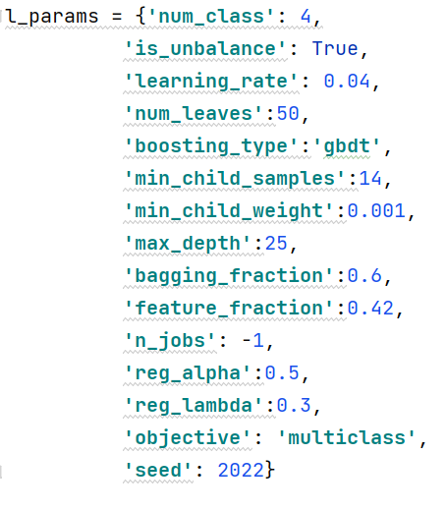
3.2 调参效果
GridSearchCV调参
网格搜索
可以实现自动调参并返回最佳的参数组合。
缺点：仅适用于小样本数量级、耗时长
十折交叉验证
早停策略防止过拟合
选取最好一次迭代参数
十个模型再次集成得到提交数据
调参提升：10%（0.06左右）
得到与特征工程相适应的分类器与参数

Slide 15
3.3 深度学习
深度学习分类器
MLP直接分类
Bi-LSTM等序列模型：需要滑动窗口序列数据进行训练
Attention Seq2Seq
BERT等大规模预训练模型的下游任务
实验少
优点 | 缺点
自动调参 不需要大量数据处理 时间可控 | 格式要求 过拟合 不好手动调整

Slide 16
4 复赛规划
PART
FOUR
4.1复赛工作 4.2优化方向 4.3可视化

Slide 17
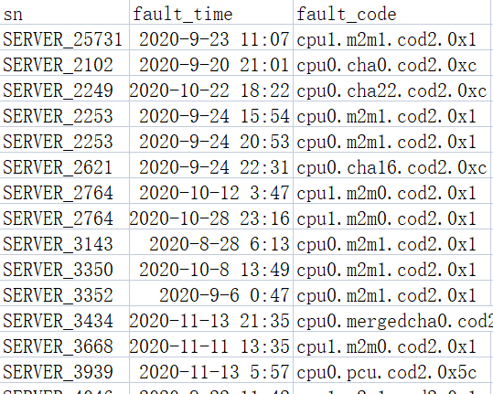
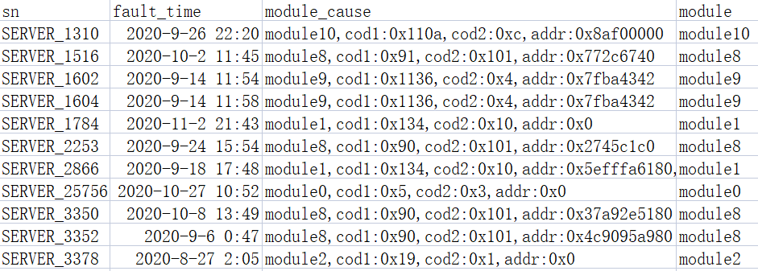
4.1 复赛工作
数据集、运行、提交
新日志数据——初、复赛的venus、crashdump类型
不提供测试集，6小时时间限制、500GB磁盘
提交docker包含完整解决方案

Slide 18
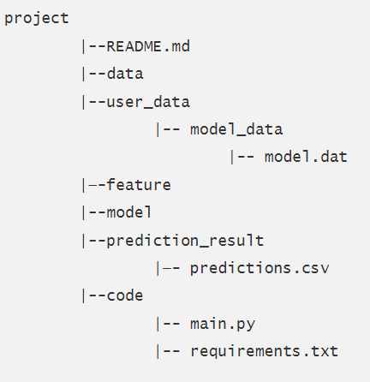
4.2 优化方向
复赛思路
提供多种日志数据，提取多模态特征
额外的特征工程
特征选择？增、降维？
模型选择，对应测试集进行改变
参数调整，考虑时效性
优化的embedding（预训练、加权）
深度学习分类器

Slide 19
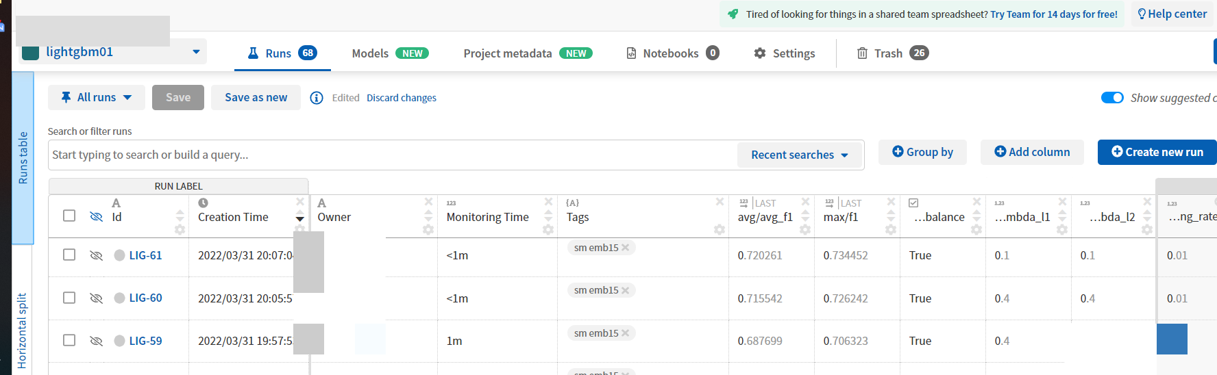
4.3 可视化
neptune.ai可视化平台

Slide 20
请老师批评指导
THANKS

